Slide 1

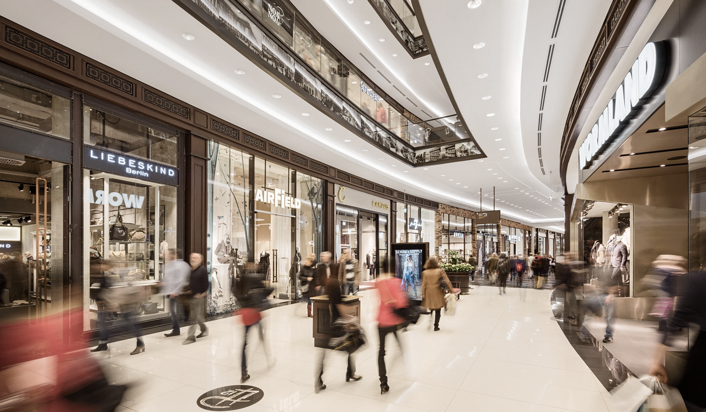
쇼핑은 어디에서 ?
지
상
에서
지하상가에서 편리한 쇼핑을 도와주는
지하상가 통합 플랫폼
Notes:
지하상가 상인들이 직접 매장상품을 올리고 홍보 및 고객과 커뮤니케이션 할 수 있는 플랫폼 제공.

Slide 2
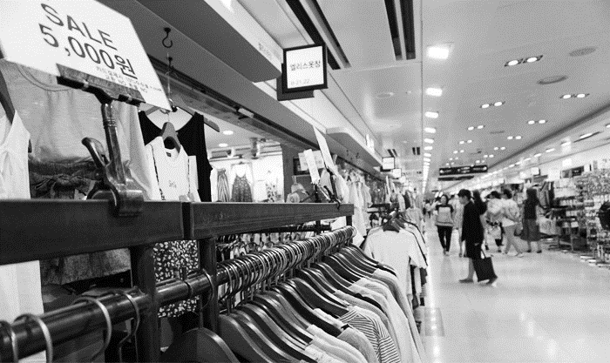
Q : 마음에 들었던 매장을
다시 찾다가 길을 잃었던 경험 없으신가요?
Notes:
Q : 마음에 드는 매장을
즐겨찾기 해놓고 싶었던 경험 없으셨나요 ?
제가 이번 기획을 생각하게된 이유를 먼저 말씀드리려고 합니다.
- 가성비 좋고 접근성이 좋아서 지하상가를 자주 이용하곤 했다. 여성분들이라면 공감할 것이다.

Slide 3
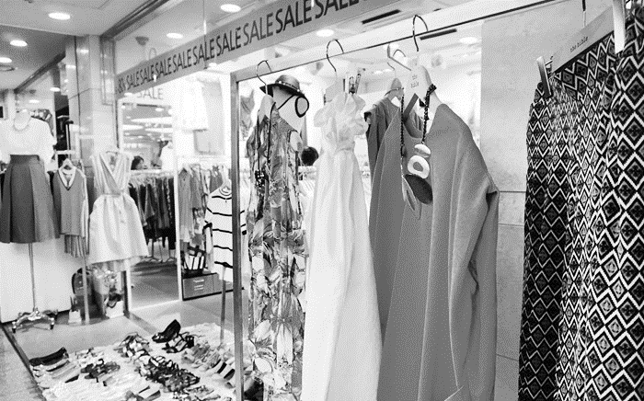
Q : 지하상가의 상품도 핸드폰으로 먼저 보고
사고 싶지 않으셨나요 ?
Notes:
Q : 지하상가에서 옷을 사기전에
집에서 다시 보면서 더 고민하고 싶지 않으셨나요?
Q : 지하상가의 옷을 핸드폰으로 보고 싶지는 않으셨나요 ?
지하상가의 상품도 핸드폰으로 먼저 보고, 직접가서 만져보고 사고싶었다.

Slide 4
쇼핑은 어디에서 ?
지
상
에서
지하상가에서 편리한 쇼핑을 도와주는
지하상가 통합 플랫폼
Notes:
지하상가 상인들이 직접 매장상품을 올리고 홍보 및 고객과 커뮤니케이션 할 수 있는 플랫폼 제공.
그래서 기획하게 되었습니다. 지하상가 통합 플랫폼 ＇지상’ 메인PM 조수현입니다.

Slide 5

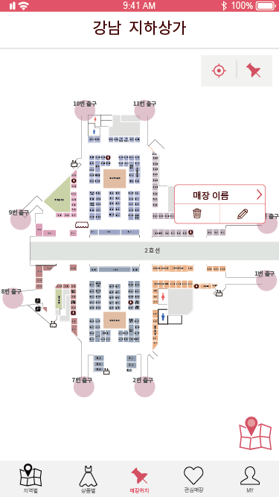

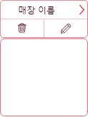
Q : 마음에 들었던 매장을
다시 찾다가 길을 잃었던 경험 없으신가요?
Notes:
Q : 마음에 드는 매장을
즐겨찾기 해놓고 싶었던 경험 없으셨나요 ?
핸드폰 메모장에 적어놓곤 했었는데, 지상에서 편리한 메모기능을 제공합니다.
매장위치를 기억하기위해 핀 기능을 제공합니다.
이런 불편함을 해결해줄 방법으로 생각한건 지하상가 내부 지도였습니다.

Slide 6
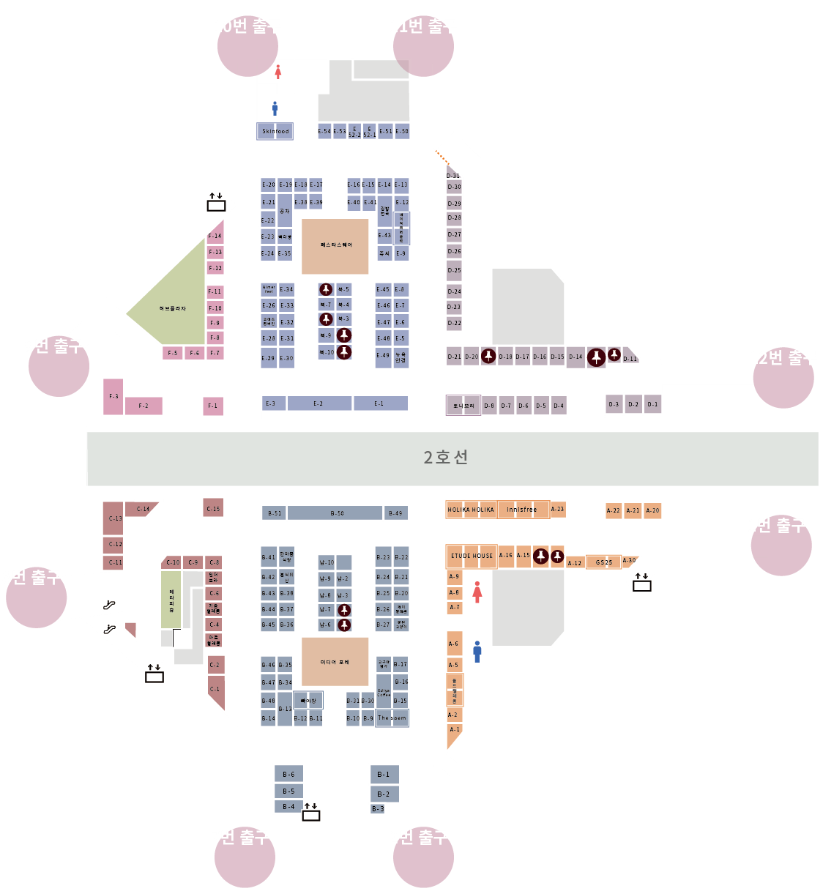


강남 지하상가 지도
핀 기능
Notes:
Q : 마음에 드는 매장을
즐겨찾기 해놓고 싶었던 경험 없으셨나요 ?
핸드폰 메모장에 적어놓곤 했었는데, 지상에서 편리한 메모기능을 제공합니다.
매장위치를 기억하기위해 핀 기능을 제공합니다.

Slide 7
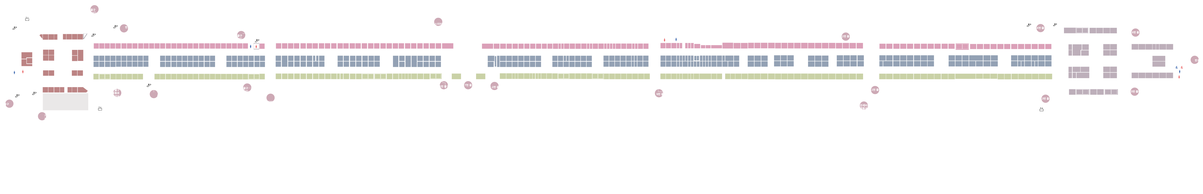
고속터미널 지하상가 지도
Notes:
Q : 마음에 드는 매장을
즐겨찾기 해놓고 싶었던 경험 없으셨나요 ?
핸드폰 메모장에 적어놓곤 했었는데, 지상에서 편리한 메모기능을 제공합니다.
매장위치를 기억하기위해 핀 기능을 제공합니다.

Slide 8
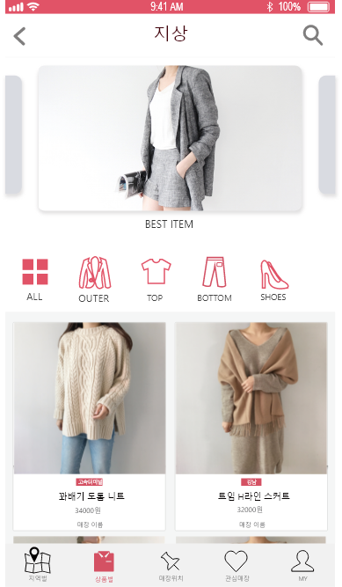
Q : 지하상가의 상품도
핸드폰으로 먼저 보고
사고 싶지 않으셨나요 ?
Notes:
Q : 지하상가의 옷을 핸드폰으로 보고 싶지는 않으셨나요 ?
저희 서비스를 통해 집에서 먼저 핸드폰으로 보고 가서 빠르게 구매하는 편리한 쇼핑경험을 제공합니다.
지하상가에서 봤던 옷을 집에서 다시 보고 고민할 시간을 제공합니다.
제가 느꼈던 두번째 불편함에 대한 해결하기위해서
지하상가 상품도 쇼핑몰 앱처럼 볼 수 있도록 기능을 구현했습니다.

Slide 9
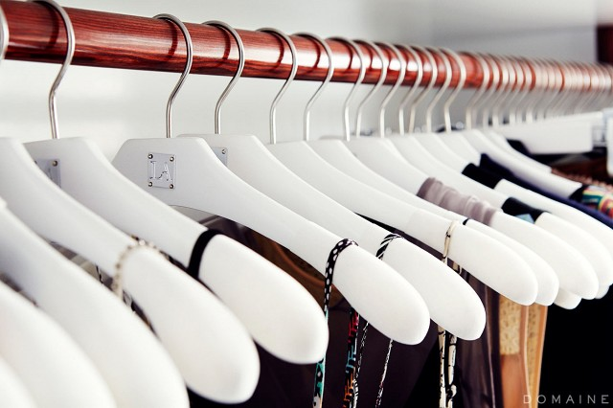





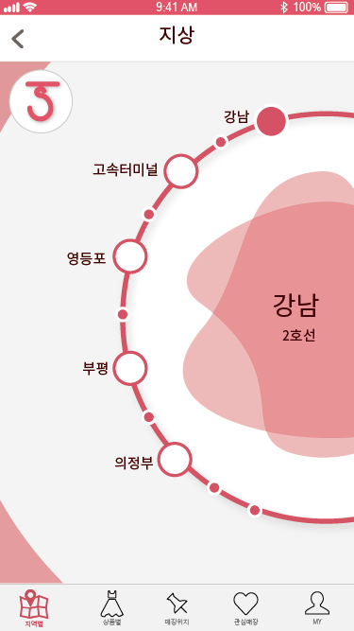
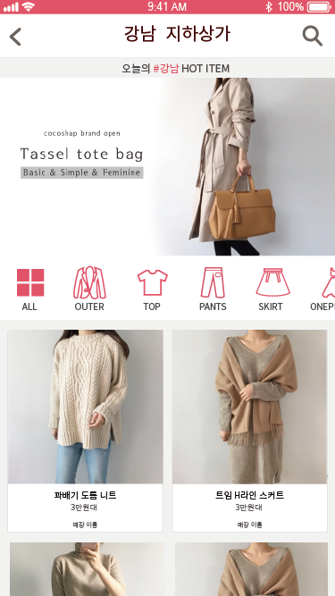
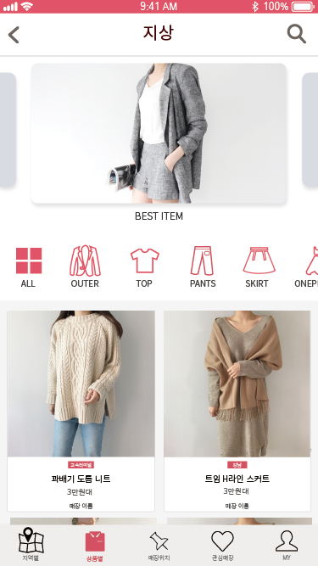
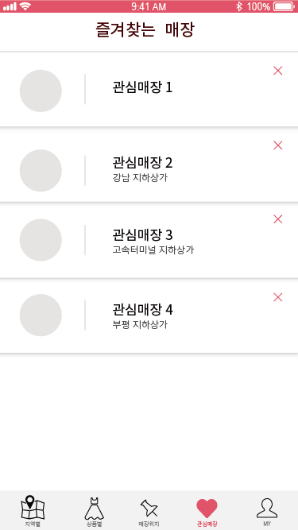
Main view
지역별
상품별
매장위치
관심매장
Notes:
이부분을 좀 더 자세하게 보여드리면,
지역별화면과 상품별 화면으로 나뉘는데요.
지역별 화면은 강남, 고속터미널, 의정부 등 지역을 선택하면 해당 지하상가에 입점되어있는 상품들이 보여집니다.
상품별 화면에서는 지역과 관계없이 모든 지하상가 상품들을 한번에 보여줍니다.

Slide 10
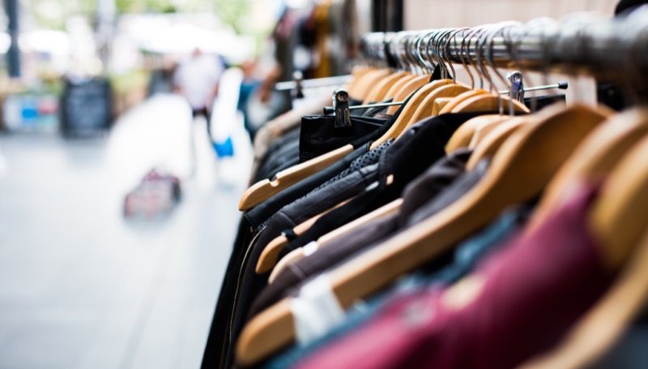


비즈니스모델
지하상가 통합 플랫폼
서비스 정의
지하상가에서 새로운 쇼핑 경험을 제공합니다.
mobile
offline
Notes:
서비스 정의 : 지하상가에 옴니채널을 구축해 주는 것입니다.
즉, 모바일 앱을 통해 소비자에게 다양한 쇼핑채널을 제공해줍니다.
‘ 옴니채널 ‘ 이란 ?
온라인과 오프라인, 모바일 등 다양한 쇼핑채널을 유기적으로 연결해
고객이 어떤 채널을 사용하든 동일한 매장을 이용하는 것처럼 느낄 수 이도록 한 매장 쇼핑환경.
따라서 저희는 고객들이 사전에 지하상가 상품을 보고,
바로 상품을 매장에서 픽업할 수 있는 서비스를 제공하는 플랫폼입니다.
+ 우리 앱의 특징 : 지도 핀기능
-------------------------------------------------
사전에 앱을 통해 상품을 보고, 매장 점주에게 문의도 남기고,
매장에서 직접 만져본 후에 구매로 이어지도록 도와줍니다.
즉, 기존의 지하상가에서의 쇼핑과는 조금 다른 새로운 쇼핑 경험을 제공합니다.

Slide 11
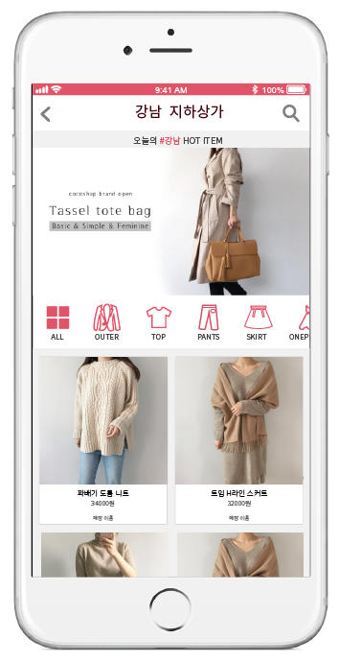

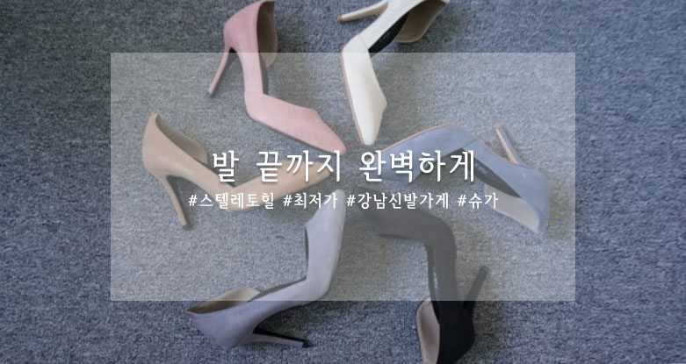
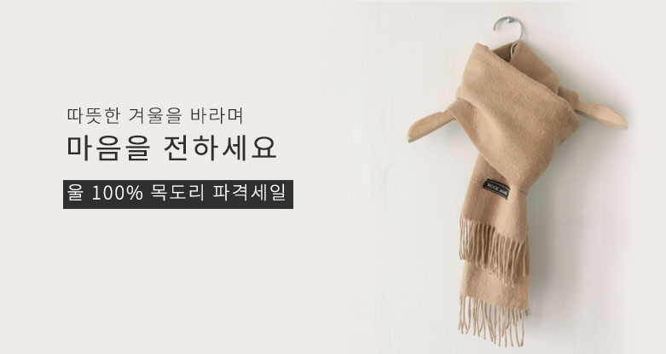

지하상가 통합 플랫폼
수익구조
배너 광고수익
수수료를 통한 수익창출
광고 유지기간
일주일 간격으로 업데이트
Notes:
비즈니스 모델 :
매장 점주와 광고 제휴
수수료를 통한 수익창출

Slide 12
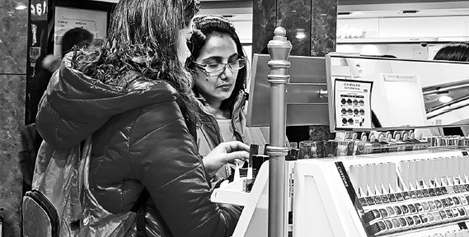
향후 서비스 발전 계획
부평지하상가 복합쇼핑공간 변신
입력 2017-11-27 20:45
3년간 18억 들여 시설개선 2018년부터 '모두몰’로 변경 길안내·매장정보 앱 내놓고 외국인 관광객 유치도 나서
1076개 지하상가 주인들은 지난 3년 동안 쇼핑환경 개선 전략에 따라 인터넷 네트워크 강화, 출입구 모두몰 이미지 통일, 상징물 설치,
웹진 운영, 앱(응용프로그램) 제작 등 다양한 활동을 펼쳤다.
사드(고고도 미사일방어체계) 배치 이후 급감한 중국인 관광객(유커)들을 대체하기 위해 외국인 유치 홍보실을 운영하고, 국내 체류 외국 유학생 대상으로 홍보도 강화했다.
상인과 고객, 지역주민들의 소통을 위해 문화센터도 운영하고 있다.
2018년 부터 본격적으로 지하상가 발전 시킬 계획
지하상가 사업단 , 시설공단 과 제휴
“평일에 8만 명, 주말에는 10만 명 넘게 모두몰을 찾는다”
“ 최근에는 유커 외에 방글라데시 네팔 베트남 등
고객들이 다변화하고 있다 ”
상점 주인들도 사드 보복 이후 한·중 간 관계개선 움직임이 일면서 예전의 호황을 기대하고 있다.
부평지하상가에서 외국인들이 쇼핑을 즐기고 있다. /강준완 기자
Notes:
현재 기사 내용과 같은 부평지하상가의 경우 뿐만 아니라,
각지역의 지하상가를 발전시키기 위한 노력이 내년부터 본격적으로 진행된다고 합니다.
따라서, 이 시점에 빠르게 시장에 진입해야 한다고 생각합니다.
서울내의 지하상가는 서울시설공단에서 관리하고있고, 이 외의 지역도 각 지역의 시설공단에서 관리되고 있습니다.
저희는 이 시설공단과 그리고 지하도상가 사업단과 제휴를 맺어 지원을 통해 서비스를 발전시킬 계획입니다.
----------------------------------------------------------------------
그리고 이 시점이 저희가 시장을 진입할 적절한 시기가 될것입니다.

Slide 13



지하상가 매장 점주 대상
설문조사 진행
지하상가 통합 앱에 관한
상인 설문조사
시즌별 주력상품이 따로 있나요 ?
지하상가 상품을 홍보할 수 있는 앱이 제공되면
사용할 의사가 있으신가요 ?
지하상가 상인들에게 어떤 고충이 있나요?
광고 미흡
Notes:
저희 서비스는 지하상가 상인들이 직접 상품을 업로드하는 형태이기 때문에
상인들의 의견도 중요한데요.
그래서 직접 몇가지 조사를 해봤습니다.

Slide 14
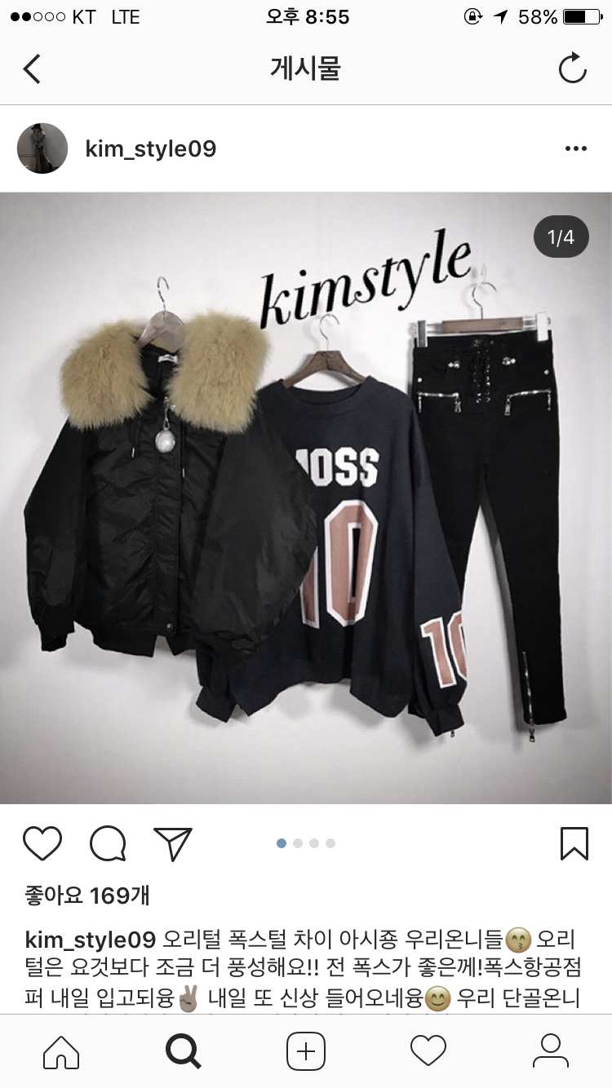
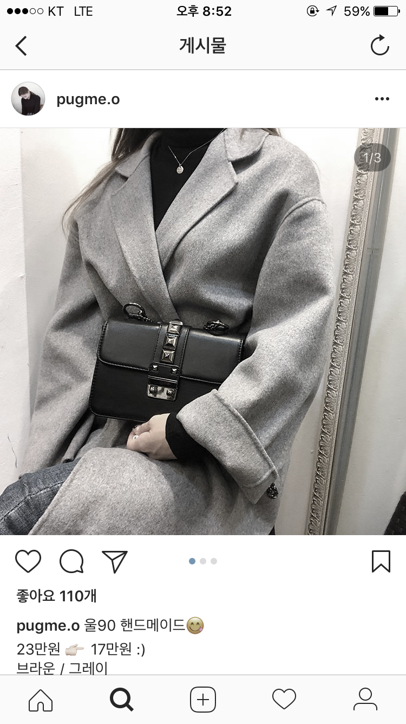
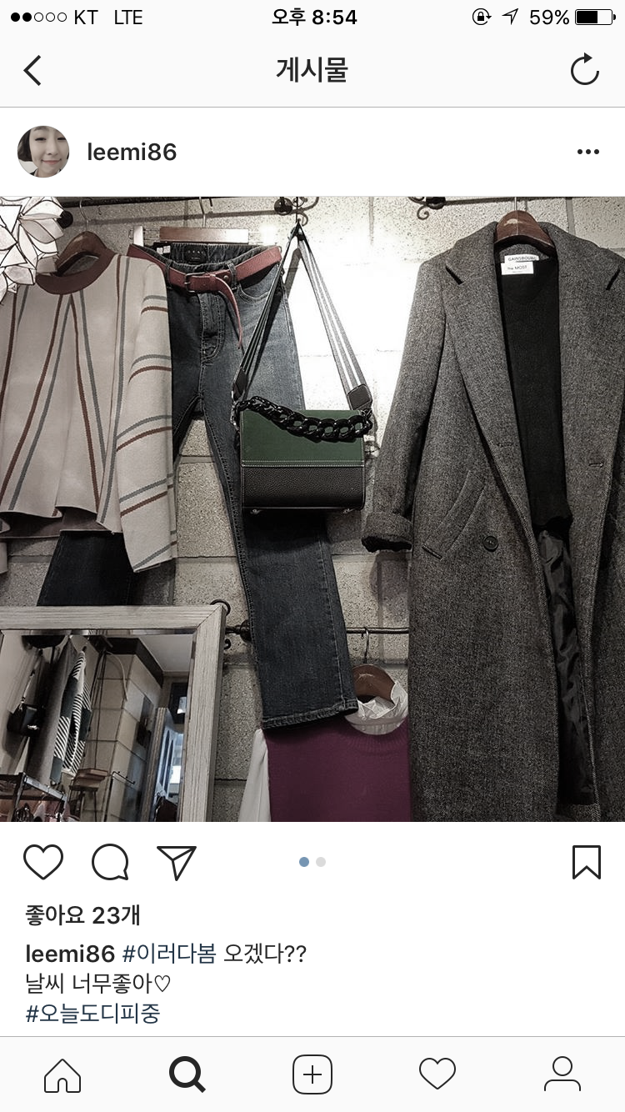
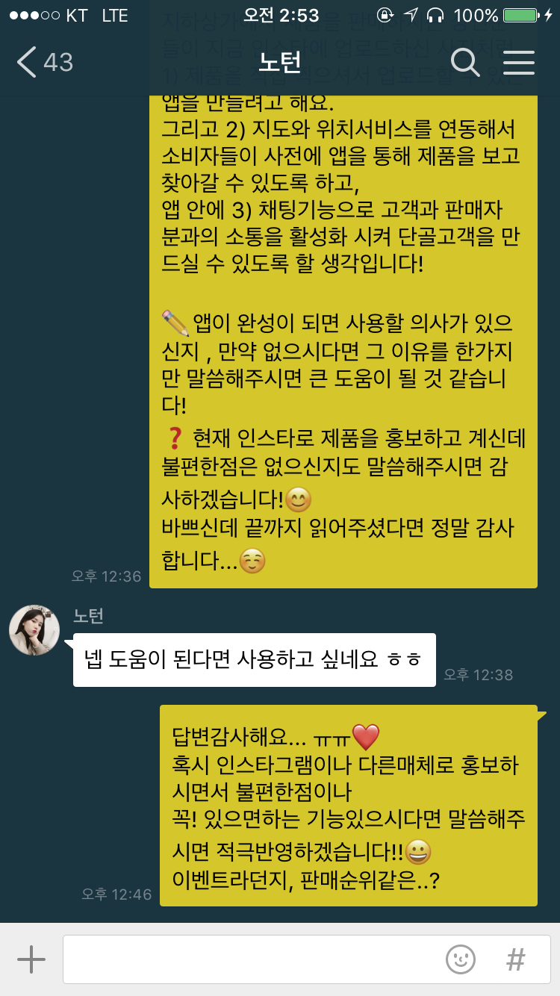
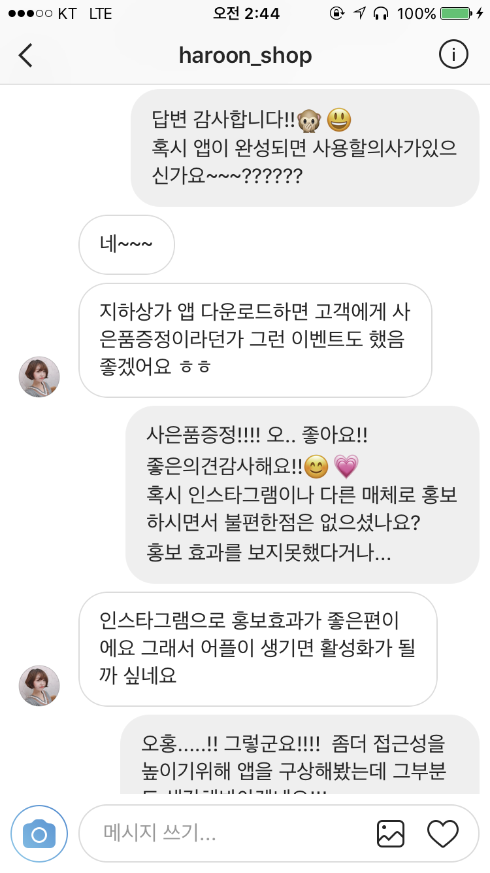
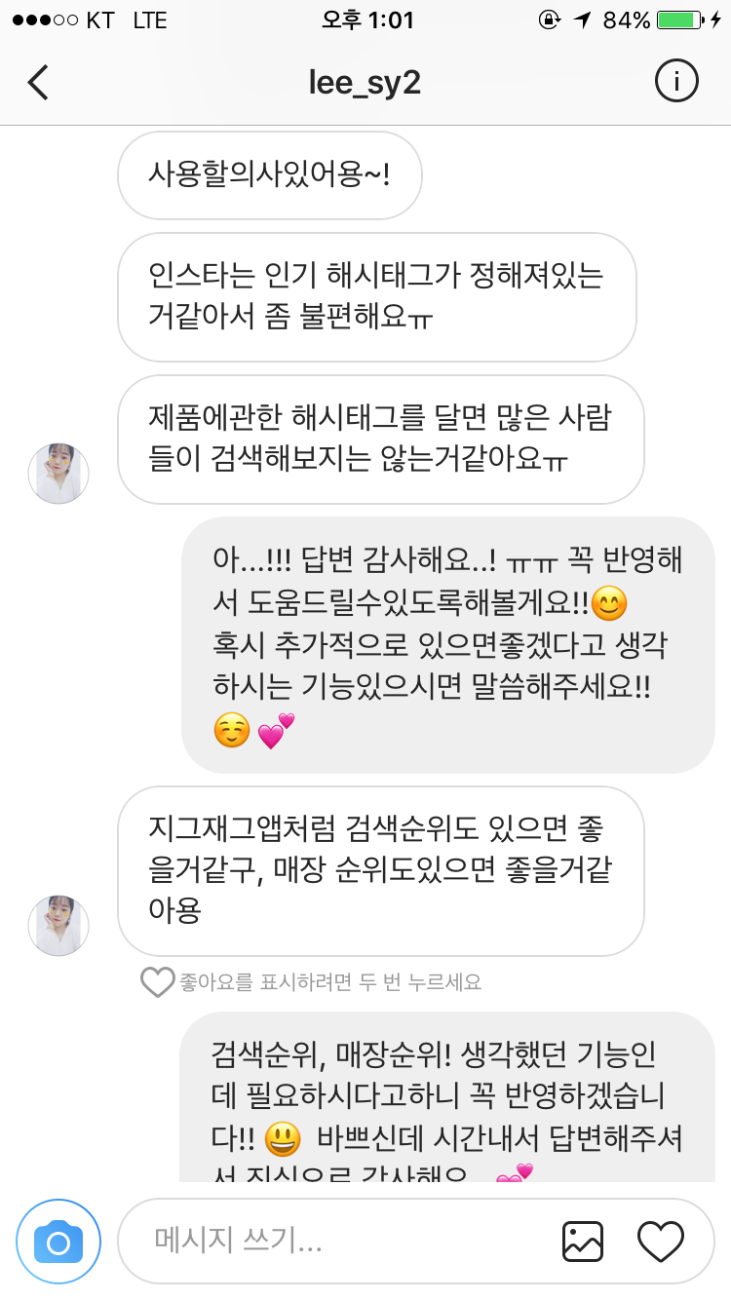
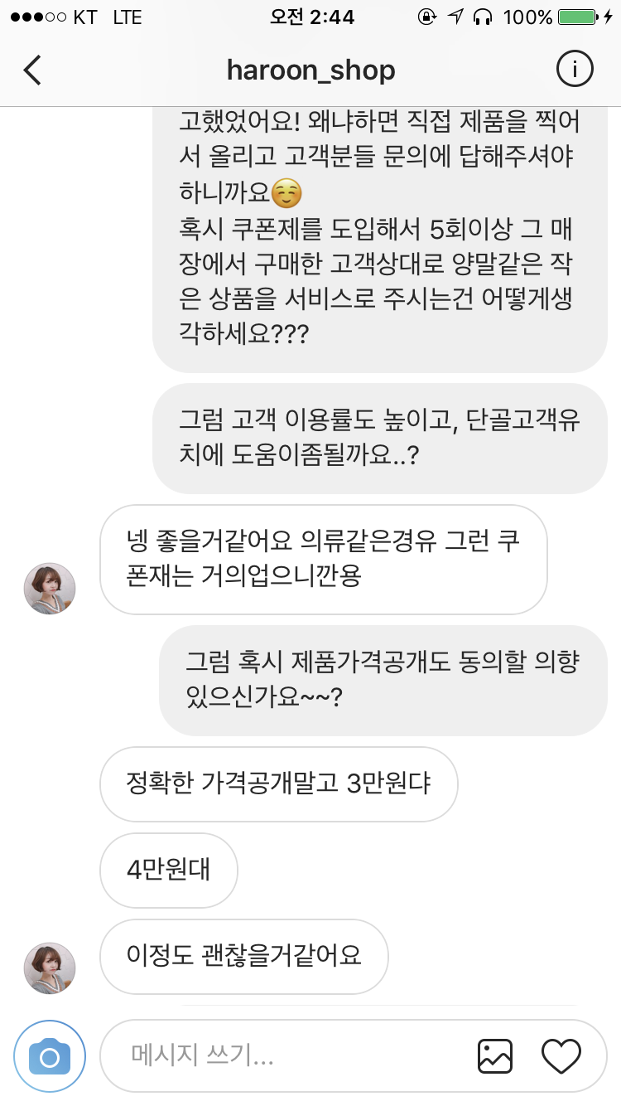
지하상가 매장 점주 와
카카오톡 , 인스타그램 대화내용
“
”
네 , 사용할 의사 있습니다
“
”
쿠폰제가 있으면 좋을 것 같아요
의류같은 경우 그런 쿠폰제는 거의 없으니까요
“
”
검색순위, 매장순위도 있으면 좋을 것 같아요
Notes:
지하상가 상인들의 불편한점을 들어보기 위해 직접 시장조사에 나가봤습니다.

Slide 15




지하상가 매장 상인과의
실제 인터뷰
업무 제휴 협약서
인터뷰 질문 내용
지하상가 매장 은
지하상가 통합 앱 “ 지상 ”이 제작된 이후에
정식 매장으로 입점하여 상품을 게시할
의사가 있으며
앱을 적극 활용하여 지상팀과 함께
지하상가가 발전할 수 있도록 업무협약을 체결합니다.
2017년 12월 22일
IT벤처창업동아리 SOPT 지하상가 매장
지상 팀
메인 PM 조 수 현 대표
1.
현재 운영하시면서 따로 홍보하는 매체가 있나요 ?
있다면 이용하시면서 불편했던 점은 무엇인가요 ?
협약서
15개
인터뷰
18건
2.
앱이 만들어지면 사용할 의사가 있나요?
3.
매장 주력상품은 몇가지 인가요 ?
4.
단골고객은 어느정도 있나요?
앱을 사용하시면 단골고객 유치에 도움이 될 것 같나요?
5.
추가로 있으면 좋겠다고 생각하는 기능이나 서비스가 있으면
자유롭게 말씀해주세요^^
Notes:
지하상가 상인들의 불편한점을 들어보기 위해 직접 시장조사에 나가봤습니다.
그 어떤 통계 자료보다 그들의 직접적인 의견이 더욱 확실하다고 생각한다.
협약서15개
인터뷰 18개

Slide 16

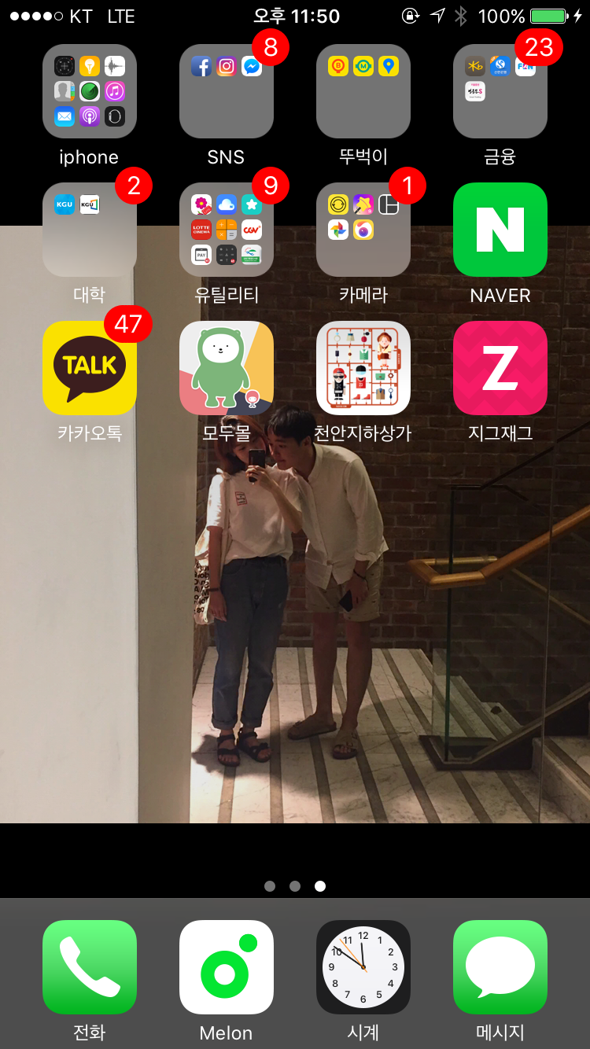



지하상가 관련 어플리케이션 및
유사 업체 비교
부평 모두몰 | 천안 지하상가 | 지상 | 지그재그
웹 매거진 | X | 지하상가 상품 및 지도 | 온라인 쇼핑몰
 | 서비스 만료 상태 | 서비스 준비중
 |  | 지하상가 길치 쇼핑족 | 모바일상에서 즐겨찾기 기능에 불편을 느끼는 여성
주요 컨텐츠
서비스 진행 여부
혁신 수용자
Notes:
저희와 지그재그의 차별점이라고 하면,
지그재그같은 경우에는 여성들의 온라인 쇼핑몰을 모아놓은 곳이라면
지상은
오프라인 매장이 있는 지하상가라는 공간에 타겟을 맞추어
지하상가 상품과 내부 지도를 제공해줍니다.

Slide 17
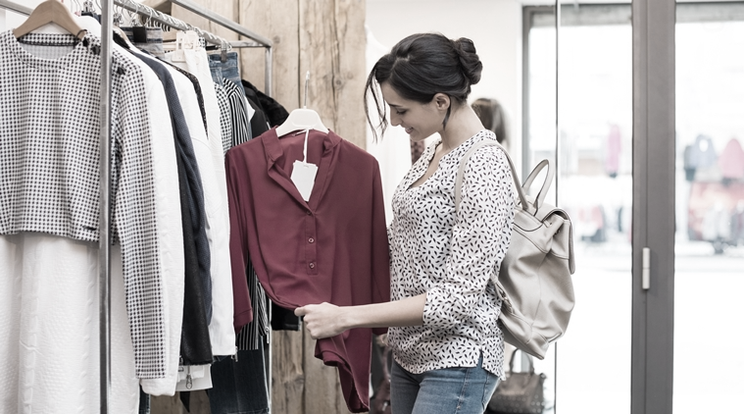
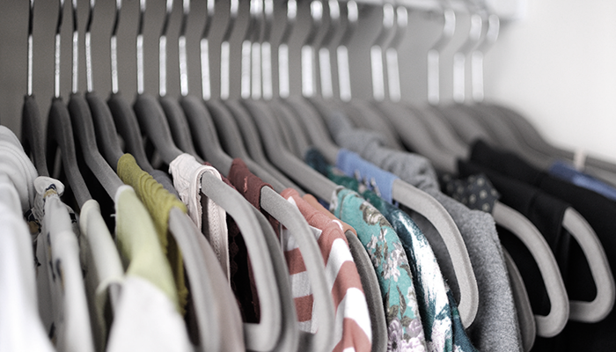
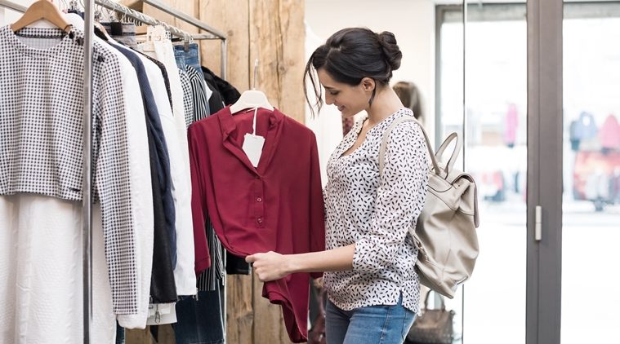


여성의 쇼핑 패턴에 기반한
앱의 필요성
옷 구경하는
사진
옷 을
구매하는 사진
마음에 드는 옷
발견
장바구니에 담고
충분히 고민
제품 구매
Notes:
여성은 쇼핑을 할 때 다양하게 검색하고 자신에게 물건을 맞춰 보며 만약 내가 이 물건을 샀을 때의 모습을 상상하고,
하나의 물품을 사기 위해 무엇보다 꼼꼼히 체크하기 때문에 남성과 달리 쇼핑 체류시간이 매우 길다.
여성은 마음에 드는 물건이 있으면 바로 구매하지 않고, 마음에 드는 것만 넣어두는 것으로 만족하거나 꼼꼼히 따진 후 구매를 한다
여성의 쇼핑 패턴을보면
제품을 보고, 충분히 고민하는 시간을 갖고, 구매로 이어지는 형태입니다.
그런데
지하상가의 경우 이 ‘고민＇의 단계를 채워줄 플랫폼이 없었습니다.
먼저 앱으로 상품을 보고 바로 매장에서 픽업할 수 있는 편리함을 제공해드리겠습니다.
- 저희가 여러분의 니즈를 만족시켜드리겠습니다.
+ 여성의 쇼핑 패턴을 생각해보면 저희 서비스의 필요성을 느낄 수 있을텐데요.
그래서 저희 서비스를 통해 지하상가에서 쇼핑하는 여성들의 쇼핑 니즈를 만족시켜드리고자 합니다.
그래서 저희가 이 단계에서 지하상가에서 쇼핑하는 여성들의 쇼핑 니즈를 만족시켜드리고자 합니다.

Slide 18
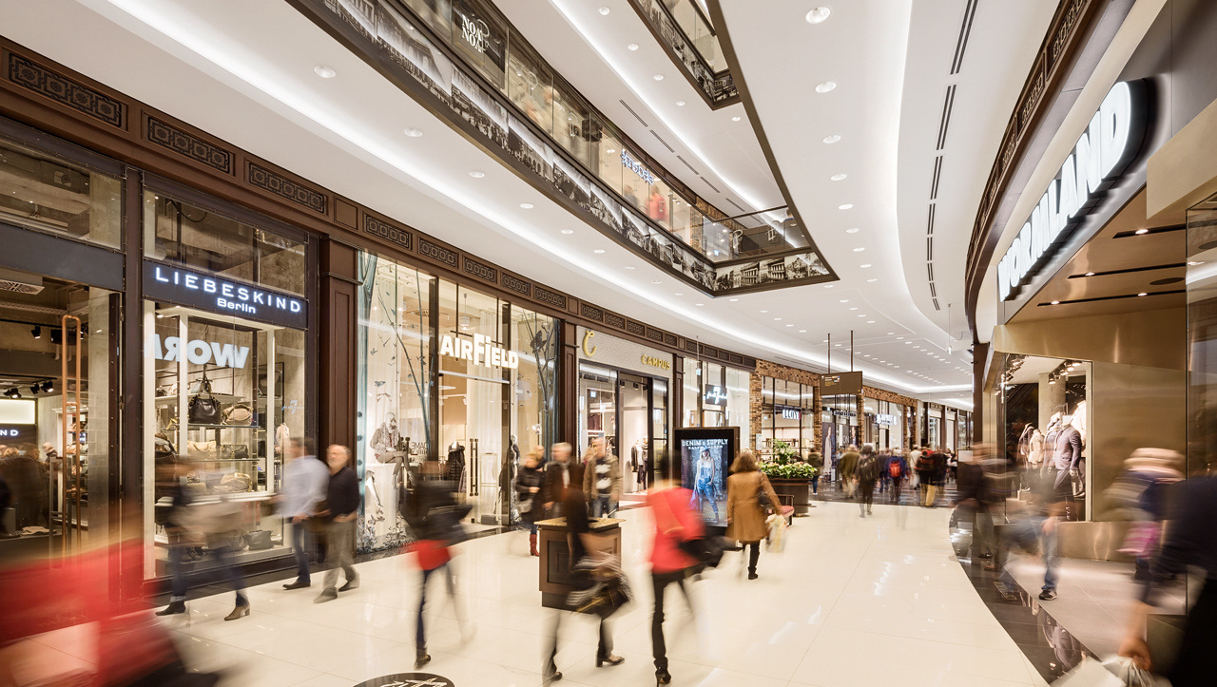

흩어져 있는 지하상가 제품을 한 곳에서 보여주는
지하상가 통합 플랫폼
Notes:
일반 쇼핑몰과 다를게 뭐냐고 생각할 수 있지만
저희는 ‘지하상가’ 라는 공간에 초점을 맞추었고, 여성의 쇼핑패턴을 정확하게 파악하여
그들의 니즈를 해결해주는 서비스라는 점을 기억해주시기 바랍니다.
감사합니다.
< ‘지하상가’ 에서의 쇼핑을 위해 만들어진 서비스> 라는 점에서 큰 차별점이 있다고 생각합니다.
다시한번 함께 외쳐주시면 감사하겠습니다.
쇼핑은 어디에서 ? 지상에서
지하상가라는 밀집된 쇼핑 공간에 초점을 맞추었따는것이 차별점
많은 분들이 한번쯤은 생각은 해봤을 서비스이지만, 아직까지 제대로 출시되지 않은 서비스를
저희가 시작하려고 합니다.

